Slide 1


Управление или безопасность эволюция стратегии адаптации мобильных технологий для бизнеса

Slide 2

Работа – это больше не точка «привязки»
  Более 40% компаний по всему миру отмечают что ‘рост числа мобильных сотрудников’ наибольшая «головная боль» безопасности₁
  44% сотрудников используют смартфоны для работы в кафе и других публичных местах,
  47% используют их в поездках₂
  Средний сотрудник использует 3 устройства, что добавляет дополнительной работы по управлению и контролю
  Лишь 1 из 10 компаний полностью внедрили у себя политики использования мобильных устройств, почти у половины нет вообще никаких политик₃
  95% компаний обеспокоены безопасностью мобильных устройств, а потерю корпоративных данных вследствие кражи устройства считают серьезной угрозой
₁ Kaspersky Lab – Coping in the chaos Global 2012 ₃ Kaspersky Lab Global Corporate IT Security Risks 2013
₂ Forrsights Workforce Employee Survey, Q4 2012, Forrester Research, Inc

Slide 3
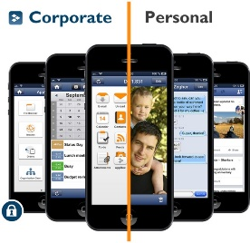
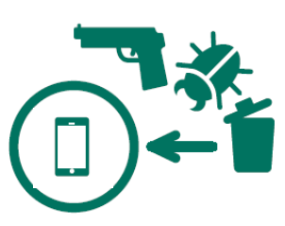
BYOD или CYOD – что выбрать?
BYOD
CYOD
Нет затрат на приобретение
Устройства только из одобренного списка
Повышение эффективности работы
Единообразие использования, соответствие стандартам компании
Недостаточная поддержка
Единая точка поддержки
Риск брешей в безопасности, проникновения вредоносов, утечки корпоративных данных
Резервное копирование и защита от вредоносов, корпоративные данные хранятся зашифрованных контейнерах

Slide 4






Риски безопасности
Объем встроенной памяти
Доступ к корпоративной сети
Неавторизованные подключения
Архивирование данных, «мусор»
Контроль безопасности в зависимости от платформы

Slide 5


Смартфон – это мини ПК, а значит и объект угроз
Различные варианты угроз..
SMS трояны
‘Друзья’
Банковские трояны
Таргетированные email/IM/SMS
Шпионы
Пиратские приложения
Таргетированные вредоносы
Поддельные приложения
… и как они попадают к пользователям

Slide 6
Взрывной рост атак

Slide 7
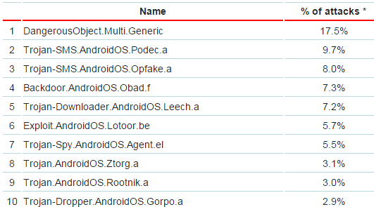
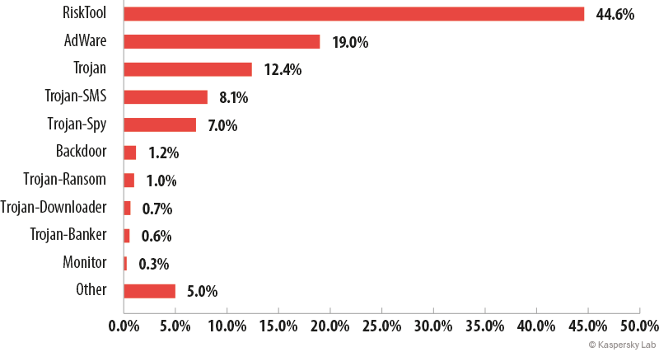
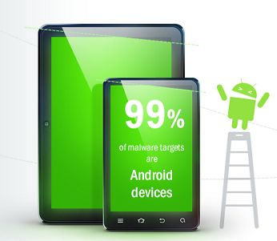
Взрывной рост атак
Топ 10 мобильных вредоносов
Типы мобильных вредоносов, Q2 2015
* IT threat evolution in Q2 2015 report by Kaspersky lab

Slide 8
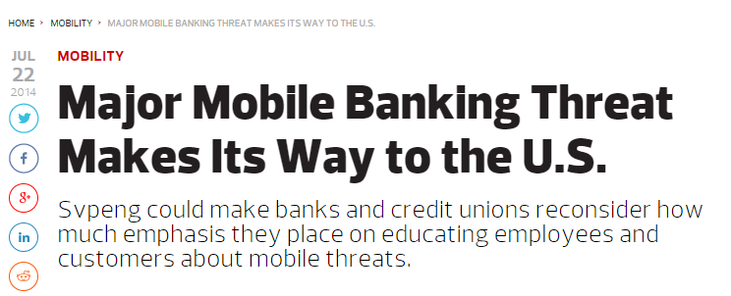
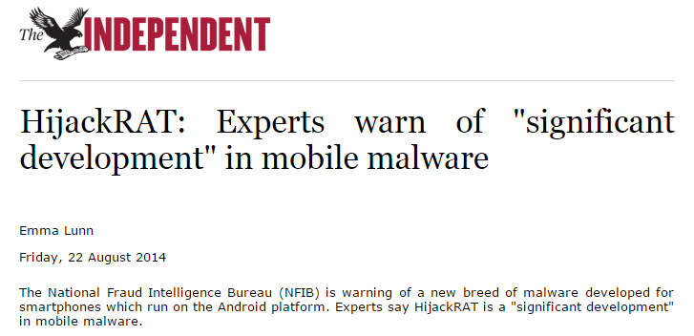
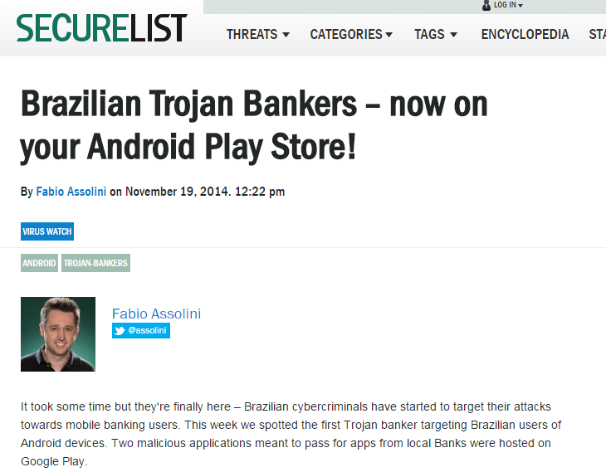
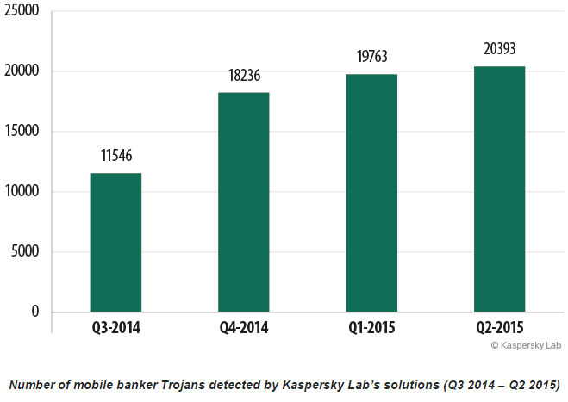
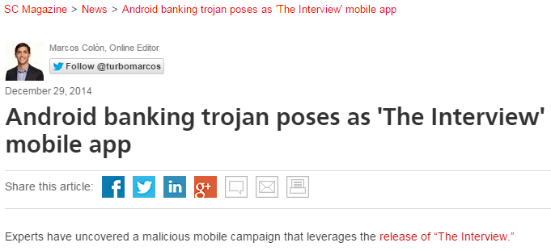
Банковские трояны в мобильном

Slide 9


Безопасность или Управление!?
Решения по безопасности
Защита от вредоносов
Защита Web
Защита от фишинга
А пароль-то есть?
Данные зашифрованы?
Потерял/украли. Что делать?
_{все}
Решения MDM
Установка и контроль приложений
Блокировка устройства
Требования к паролю
Вредоносы web, SMS, и т.д.
Зависимость от OS
Жесткие ограничения. Просто используют другое устройство.

Slide 10

Решение Kaspersky Mobile Security
  Проактивная безопасность, управление и контроль мобильных устройств
Безопасность
Защита от вредоносов
Защита Web
Детект Root/Jailbreak
Mobile Device
Management
Exchange ActiveSync
iOS MDM
Samsung KNOX
Менеджмент приложений
Контейнеры
Контроль приложений
Выборочное удаление данных
Анти-вор
Блокировка / удаление данных
Обнаружение / тревога / фото
Слежение за SIM
Портал самообслуживания
Регистрация BYOD устройства
Доставка сертификатов
Анти-вор
Централизованное управление
Основные мобильные OS
Другие ИТ задачи
Веб консоль

Slide 11















Mobile device management
Microsoft Exchange ActiveSync
Apple iOS MDM
`
Kaspersky
Security Center
MDM
Microsoft Exchange ActiveSync
Apple MDM
Samsung KNOX
Smartphones
Tablets
iOS devices
Smartphones
Tablets

Slide 12

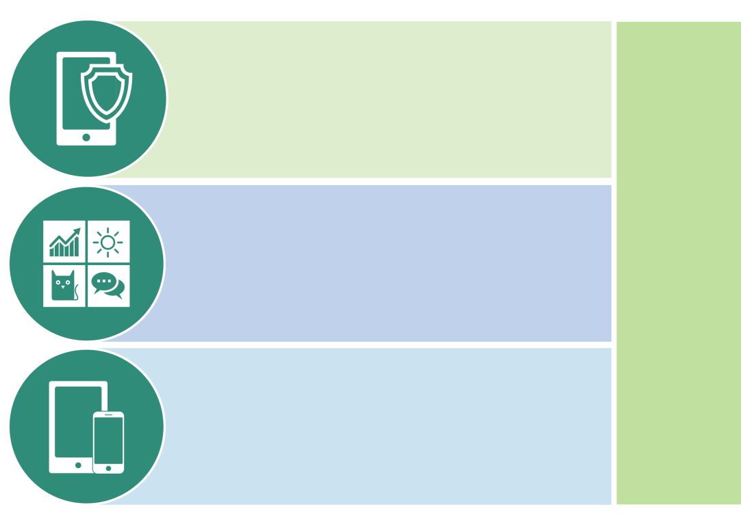



Управление все-в-одном
_{Мобильная безопасность}
_{Портал самообслуживания}
Управление мобильными приложениями
_{Kaspersky Security Center}
_{Mobile Device Management}

Slide 13


Спасибо!
www.kaspersky.com/business
www.securelist.com

